Slide 1
Pertemuan 5 – Gene Delivery
Dr. Henny Saraswati, M.Biomed

Slide 2
Kemampuan Akhir yang Diharapkan
Mahasiswa dapat menjelaskan prinsip Gene Delivery ke sel
Mahasiswa dapat menjelaskan metode Gene Delivery yang digunakan

Slide 3
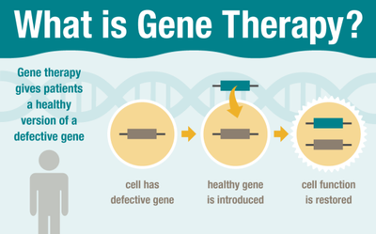
Prinsip Terapi Gen?
https://gbiomed.kuleuven.be

Slide 4
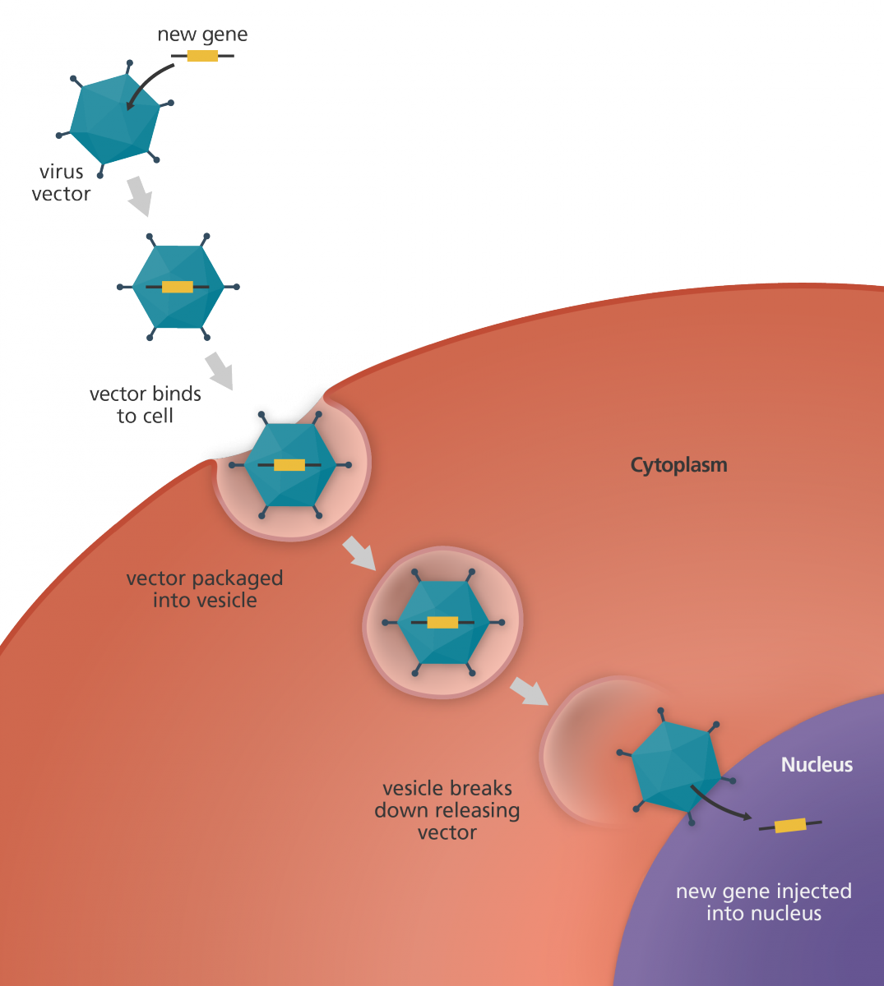
Gene Delivery
Suatu mekanisme yang memungkinkan suatu DNA eksternal masuk ke dalam inti sel
Selanjutnya gen dapat terekspresi

Slide 5
Sejarah Gene Delivery pada Manusia
Rosenberg, dkk pada tahun 1990 menggunakan limfosit yang mengantarkan gen resistensi terhadap neomycin

Slide 6
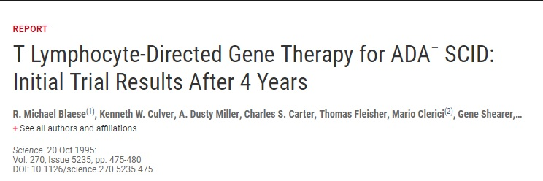
Sejarah Gene Delivery pada Manusia
Percobaan penggunaan Gene Delivery untuk mengantarkan gen ADA pada penderita SCID (Severe Combined Immunodeficiency Defect)

Slide 7
Jenis Terapi Gen
Terapi gen dapat dibagi 2 :
Germline Gene Therapy → secara etika dilarang
Somatic Gene Therapy

Slide 8
Germline Gene Therapy
Adalah memasukkan gen kedalam sel sperma, sel telur, maupun sel telur yang terfertilisasi
Hasil editing gene akan terekspresi pada keturunan

Slide 9
Bagaimana Kontroversi Germline Therapy, Pro dan Kontra?

Slide 10
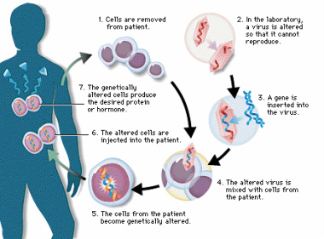
Somatic Gene Therapy
Memasukkan gen tertentu ke sel tubuh
Ekspresi gen yang dimasukkan tidak menurun ke anak

Slide 11
Karakteristik Somatic Gene Therapy
Lebih aman dibandingkan dengan germline gene therapy karena ekspresi gen tidak diturunkan ke anak
Masa kerja gen yang dimasukkan karena sel mengalami apoptosis
Mekanisme memasukkan gen ke dalam sel tidak mudah

Slide 12
Macam-macam Somatic Gene Therapy
Mekanisme Ex vivo : sel dari penderita diambil, kemudian gen yang telah dimodifikasi dimasukkan kembali ke sel penderita

Slide 13
Macam-macam Somatic Gene Therapy
Mekanisme in situ : gen dimasukkan ke jaringan target secara langsung
Misal : gen dimasukkan langsung pada trakea dan bronkus pada penderita kistik fibrosis

Slide 14
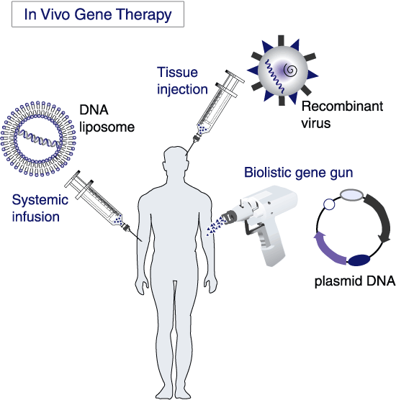
Macam-macam Somatic Gene Therapy
Mekanisme in vivo : gen yang terdapat pada vektor dimasukkan ke jaringan target secara langsung

Slide 15
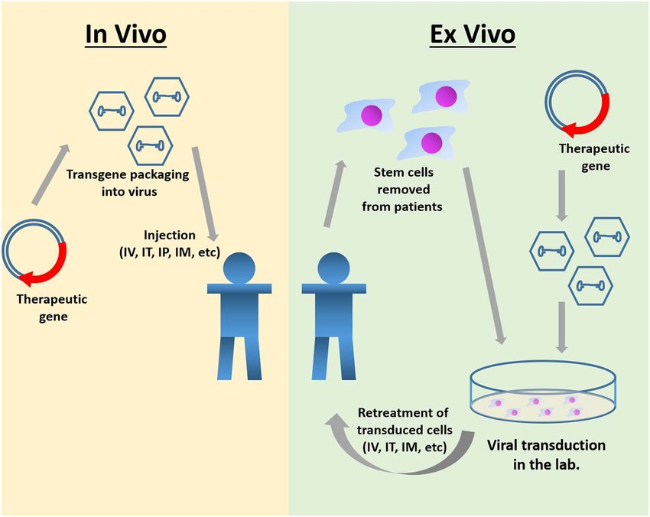

Slide 16
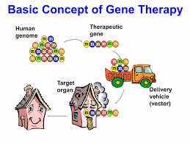
Cara-cara Penghantaran Gen ke Sel Target (Gene Delivery)
Menggunakan vektor virus (Viral Vector)
Mekanisme penghantaran non virus

Slide 17
Vektor Virus
Menggunakan virus untuk mengantarkan material genetik ke sel target
Gen untuk replikasi virus dihilangkan sehingga virus tidak dapat bereplikasi di dalam sel
Masih diuji keamanannya

Slide 18
Contoh-contoh Vektor Virus yang Digunakan
Vektor retrovirus
Dapat mengantarkan gen pada sel yang sedang membelah
Vektor Adenovirus
Dapat digunakan untuk mengantarkan gen pada beberapa macam sel (low specificity)
Vektor Adeno-Associated Virus (AAV)
Punya tingkat patogenesitas dan replikasi yang rendah, lebih aman dibandingkan dengan vektor adenovirus

Slide 19
Contoh-contoh Vektor Virus yang Digunakan
Vektor Herpes Simplex Virus (HSV)
Sangat berpotensi untuk pengantaran gen ke sel saraf, sel-sel kanker dan tumor
Vektor Lentivirus
Dapat mengantarkan gen pada sel-sel yang tidak membelah
Vektor Poxvirus
Memiliki kapasitas untuk insersi gen yang besar

Slide 20
Penghantaran Non Virus (Secara Fisik)
DNA telanjang (Naked DNA)
Disuntikkan langsung ke dalam jaringan
Tingkat efisiensi penghantaran rendah
https://www.the-scientist.com

Slide 21
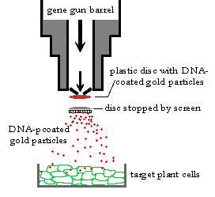
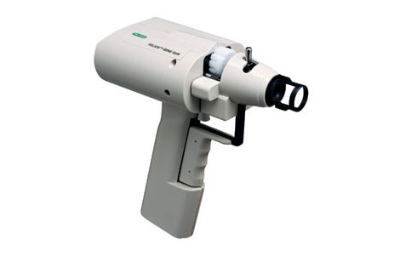
Penghantaran Non Virus (Secara Fisik)
Menggunakan Gene Gun
Partikel emas atau tungsten yang dilapisi dengan plasmid
Aplikasi pada kulit, mukosa maupun dalam proses operasi

Slide 22
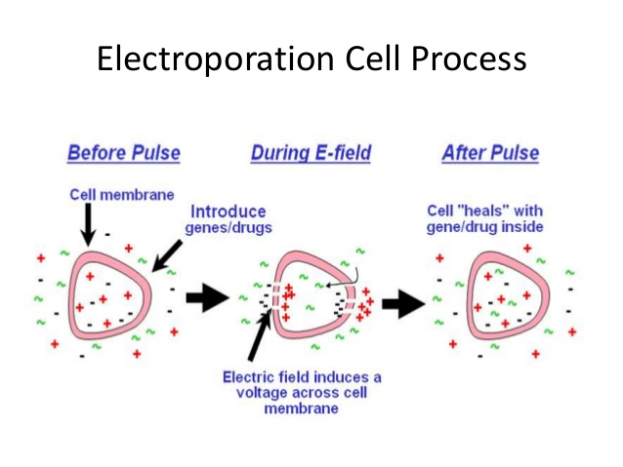
Penghantaran Non Virus (Secara Fisik)
Elektroporasi
Destabilisasi membran sel sehingga DNA yang ada di luar sel dapat masuk ke dalam sel
Menggunakan aliran listrik

Slide 23
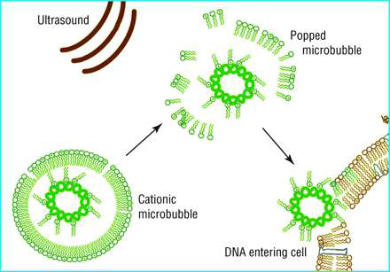
Penghantaran Non Virus (Secara Fisik)
Ultrasound
Pengurangan permeabilitas membran menggunakan suara
Efisiensi gene delivery rendah

Slide 24
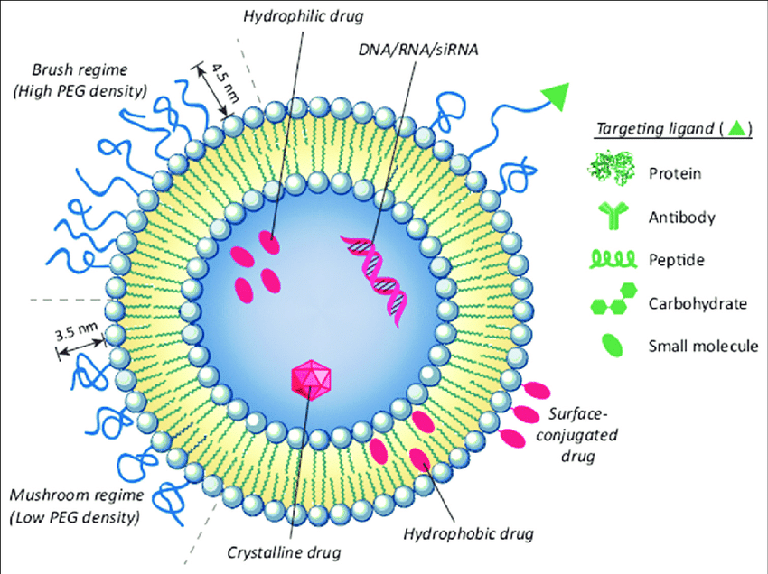
Penghantaran Non Virus (Secara Fisik)
Liposom
DNA atau RNA dibungkus dengan liposom
Dimasukkan ke dalam sel bisa dengan ultrasound

